Slide 1




Elastic stack을 이용한
Bicycle Road Map 구현
20160358 김창훈

Slide 2



01. 개요
02. 배경
04. 사용기술
03. 차별성
05. 구조 및 동작 시나리오

Slide 3

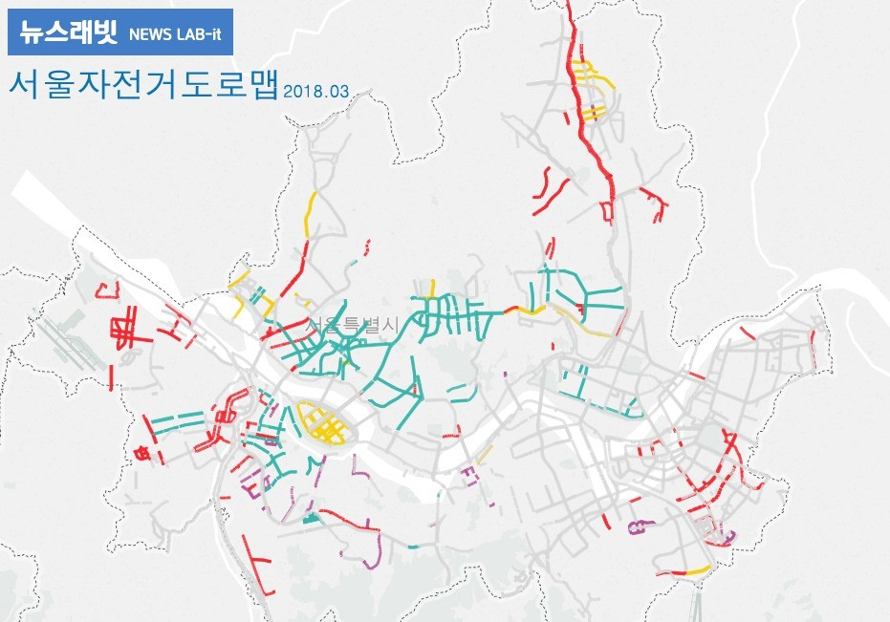

개요
→ 배경 설명 없이 갑자기 자전거 도로 지도 구현?
자전거 이용자를 위한
자전거 도로 지도 구현
자전거 도로 종류에 따라 분류하여 다른 색으로 표시
자전거 도로 거리 제공
자전거 도로 시작점 및 종료지점 정보 제공
자전거 도로 위치(도로명) 정보 제공
예시 자료

Slide 4

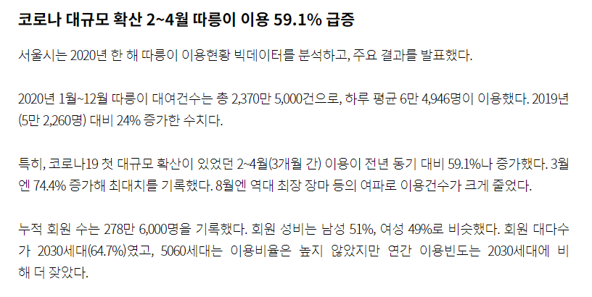
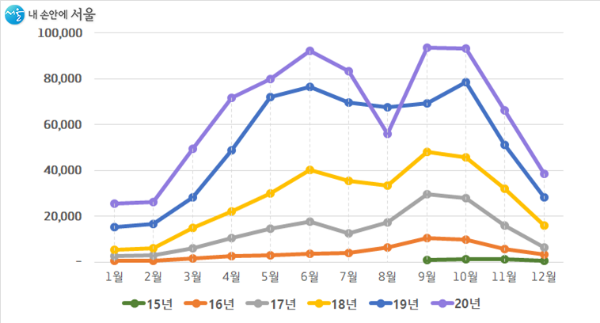
배경
→ 공공자전거 이용률 증가만 굳이 언급한 이유가 있나?
1. 공공자전거(따릉이) 이용률 증가
출처 : 내 손안에 서울 뉴스 https://mediahub.seoul.go.kr/archives/2000183

Slide 5

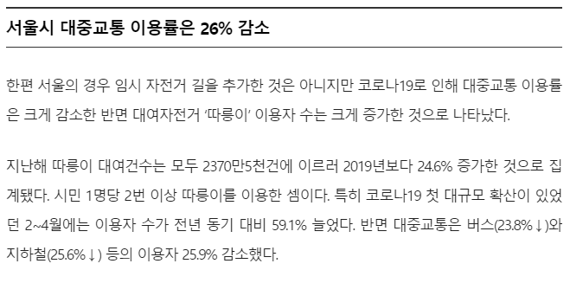
→ 대중 교통 이용자 감소가 본 프로젝트의 동기와 무슨 상관인가?
배경
2. 공공자전거 이용에 따른 대중교통 이용률 감소
3. 실제 자전거 이용 시 불편했던 경험
자전거는 차로 분류되기 때문에 자전거 도로가 없으면 차도를 이용
사고 위험 증가
사고 위험을 줄이기 위해 자전거 도로 이용
자전거 도로가 어디에 위치해 있는지 정보 부족
→ 과도한 일반화 아닌가?
출처 : 한겨레 뉴스
https://www.hani.co.kr/arti/science/science_general/990362.html
자전거 이용자 일반을 위한 정보인가,
전문적인 사이클리스트를 위한 정보인가?

Slide 6

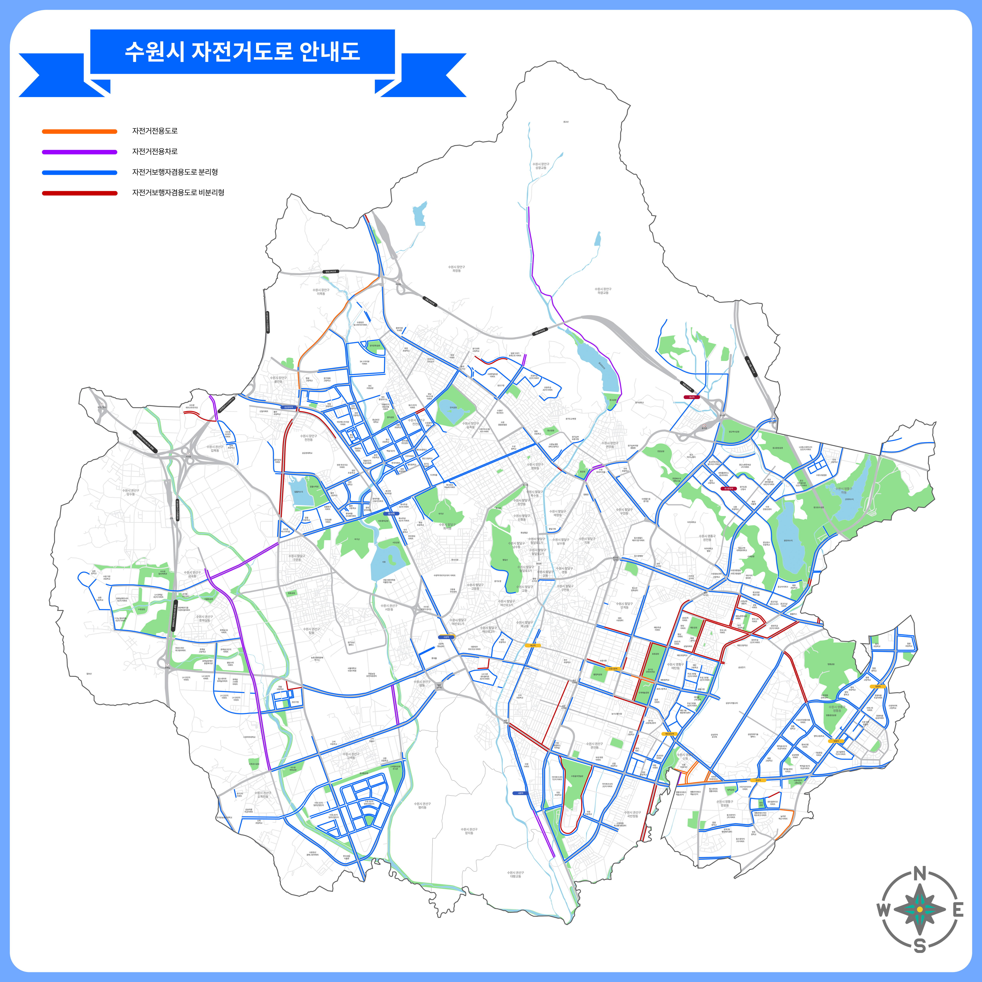
차별성
Suwon bike 반디클
자전거 도로 종류에 따라 다른 색으로
시각 정보 제공
경쟁 서비스에 대한 조사가 미비함
차별성
자전거 도로 거리 정보 제공
자전거 도로 시작점 및 종료지점 정보 제공
자전거 도로 위치(도로명) 정보 제공
고객의 출발지, 목적지를 어떻게 명세?
이것이 중요한 정보인가?

Slide 7

사용 기술 및 용어 설명
Elastic stack?
모든 유형의 데이터를 저장, 실시간으로 검색,
분석 및 시각화할 수 있도록 도와주는 Elastic의 오픈소스 서비스 제품
Beats, Logstash, Elasticsearch, Kibana로 구성되어 있다.
Beats
데이터 수집, 운송
Logstash와 비슷하지만 변환 기능 제외
Logstash보다 가볍게 사용할 수 있다.
이 기술이 자전거 지도 제작 및 서비스에 유용한 이유가 있나?
무슨 데이터를 수집하나? 고객 데이터? 자전거 도로 데이터?

Slide 8

사용 기술 및 용어 설명
이 기술이 왜 필요한가?
Logstash
서버 내의 로그, 웹, 메트릭 등 다양한 소스에서 데이터를 수집하여 입력
데이터 변환 및 구조 구축
데이터 출력 및 송신
Elasticsearch
데이터 분석, 저장
데이터 관리, 검색
Kibana
Dashboard를 통한 데이터 탐색 및 시각화
무슨 데이터를 검색하나?
무슨 데이터를 시각화하나?

Slide 9

총평: 기존 지도 서비스에 대한 조사가 매우 부족하고,
구현 아이디어가 모호함. 슬라이드 구성 측면에서 완성도가 매우 낮음
구조 및 시나리오
공공데이터 수집 및 python을 이용한 데이터 전처리
수원시청 교통정책과에 문의하여 자료 수집(CSV 파일)
데이터 등록
Filebeats 및 Logstash를 통해 Elasticsearch로 데이터 등록
등록 과정에서 도로의 시작점, 종료지점, 도로명, 거리 등을 인덱싱
데이터 시각화
Kibana Dashboard를 이용하여 지도 상에 표기
사용자용 웹페이지 구현
Localhost가 아닌 서버를 구축하여 외부 접속이 가능하게 구현

Slide 10
감사합니다.

